Slide 1
درمانهای غیردارویی یا شناختی رفتاری در ADHD کودکان
مدرس دکتر سیما قدرتی

Slide 2
ADHDتعریف اختلال بیش فعالی- نقص تمرکز
یکی از اختلالات دوران کودکی است که دارای 18 نشانه است. اگر کودکی 6 نشانه از 18 تا را داشته باشد به عنوان کودک بیش فعال شناخته می شود. بعضی از علائم باید قبل از 7 سالگی آغاز شده باشند. این اختلال سه دسته نشانه دارد:
1- بی توجهی یا نقص تمرکز
2- بیش فعالی
3- تکانشگری ( بی مهابا بودن).

Slide 3
hyper activity علایم بیش فعالی
-کودک غالبا وول می خورد، دست و پایش را تکان می دهد.
-غالبا در کلاس یا جاهای دیگری که انتظار می رود بنشیند صندلی خود را ترک می کند.
-در جاهایی که مناسبت ندارد راه می رود یا از در و دیوار بالا می رود.
-غالبا بازی یا فعالیت هایش پر سرو صداست.
-در حال حرکت است و به نظر می رسد موتوری او را به حرکت وامی دارد.
-معمولا زیاد صحبت می کند.

Slide 4
inattention علائم نقص توجه
-کودک غالبا از توجه به جزئیات ناتوان است.در امور تحصیلی،کار یا سایر فعالیت ها مرتکب اشتباهات ناشی از بی دقتی می شود.
-در حفظ و نگهداری توجه بر روی تکالیف یا فعالیت های مربوط به بازی ناتوان است.
-هنگام صحبت مستقیم با او به نظر می رسد که گوش نمی کند.
-اغلب قادر به پیگیری دستورات و یا اتمام کارها نمی باشد،مثلا تکلیف درسی اش را کامل نمی کند.
-معمولا از فعالیت هایی که نیاز به کوشش ذهنی دارد اجتناب می کند.
-اغلب وسایل خود را گم می کند.
-غالبا محرک های بیرونی حواسش را به آسانی پرت می کند.
-در فعالیت های روزمره غالبا فراموش کار است.

Slide 5
impulsivity علائم تکانشگری
-نمی توانند یک پاسخ یا رفتار را علیرغم انتظار عواقب منفی به تاخیر بیاندازد.
- دخالت در صحبت ها یا کار دیگران
-جواب دادن قبل از اتمام سوال
-بی صبری برای منتظر نوبت ماندن

Slide 7
EXECUTIVE SKILLS حوزه مهارت های اجرایی
Working memory -حافظه کاری
Organization -سازماندهی
Planing -برنامه ریزی
Control of attention -کنترل توجه
Set maintenance -نگه داشتن اطلاعات در مسیر
Inhibition -مهار کردن
Flexibility -انعطاف پذیری
Time and place integrate -یکپارچه کردن زمان و مکان
Motivation -نداشتن انگیزه
Novelty seeking -نوگرایی

Slide 8
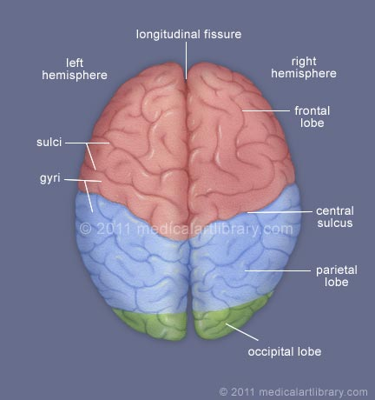

Slide 9
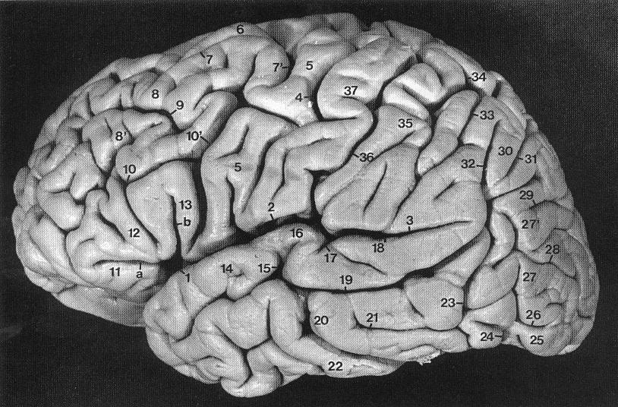
Defining the lobes
central (rolandic)
sulcus
frontal lobe
parietal lobe
occipital
lobe
temporal lobe
sylvyan (lateral) sulcus

Slide 10
تغییرات موثری که به طور کلی می توان در محیط ایجاد کرد
1- ثبت زمان شروع و پایان کارها
2- تکه تکه کردن تکالیف
3- دادن انگیزه و داشتن سیستم پاداش دهی
4- گذاشتن تایمر
5- مناسب بودن زمانی که انتخاب می کنیم
supervision 6- نظارت داشتن
7-جذاب بودن تکلیفی که به کودک می دهیم
8-نتیجه انجام تکلیف مشخص باشد
9-در طول انجام تکلیف به کودک توجه کنیم

Slide 11
بهبود مهارت های اجرایی
-تغییرات محیطی
-آموزش مهارت ها به خود فرد به خصوص نوجوان

Slide 12
مهارت های مورد نیاز برای بهبود توجه
-شناساندن ظرفیت توجه به خود کودک
-خرد کردن تکالیف
-اجرای تکالیف با استفاده از سیستم انگیزشی و پاداش دهی
Interactive - تعاملی کردن فعالیت
-نظارت داشتن والدین
-عینی کردن فرایند حل مسئله

Slide 13
نکاتی که در محیطهای آموزشی باید رعایت شود
-توجه به نوع کلاس و مدرسه و تعداد نفرات
ADHD-آشنا بودن معلم با ماهیت
-ساختارمند بودن کلاس
-از بین نبردن تمام محرکها
-تعاملی بودن معلم
-جدا نکردن کودک مبتلا از سایر کودکان
-داشتن ارتباط چهره به چهره
-طولانی نبودن تایم کلاس
-فیدبک چارت یا جدول بازخورد
-نوگرایی
-تمرینات فیزیکی
-اختصاص دادن فعالیت های آکادمیک سخت به ساعات اول صبح

Slide 14
respond inhibition تقویت مهارت مهار پاسخها
تغییرات محیطی
-افزایش کنترل بیرونی
-افزایش نظارت انسانی
-استفاده از سرنخها و علامت ها برای اینکه کودک رفتارش را کنترل کند

Slide 15
یاد دادن مهارت به کودکان
- مشخص کردن رفتاری که می خواهیم تغییر کند
- یاد دادن رفتار مورد انتظار
-انجام تمرین عملی با کودک و یادآوری
-انجام تقویت و پاداش دهی در صورت انجام کار
-از بین بردن سرنخها و یادآوردها پس از اینکه رفتار یاد گرفته شد.

Slide 16
تقویت مهارت حافظه کاری
نگهداری
حافظه کاری
بازی کردن با اطلاعات

Slide 17
راههای تقویت حافظه کاری
تقویت محیطی
-ایجاد یک حافظه اضافی برای کودک
Cueing system -ایجاد سرنخ دهی

Slide 18
آموزش مهارت ها به کودک
-توضیح مشکل به کودک
-ایجاد تداعی بین سرنخ و حافظه کاری

Slide 19
task initiation تقویت مهارت شروع تکلیف
کمکهای محیطی
در لحظه انجام کارcue- دادن
- انجام مقدمات شروع کردن کار با کودک
- یادداشت کردن ساعت شروع و پایان کار در بچه های بزرگتر و امتیاز دادن به زمان مورد نظر

Slide 20
آموزش مهارت ها به کودک
-از طریق اعلان کردن
-در نظر گرفتن زمان برای تکالیف زماندار
-تکرار افکار با صدای بلند
-در نظر گرفتن سرنخ
-یاد گرفتن قدمهای اولیه برای شروع تکلیف
-نوشتن برنامه
-از بین بردن سر نخ ها بعد از یادگیری مهارت

Slide 21
planing آموزش مهارت برنامه ریزی
برنامه ریزی به معنای تعیین نقشه راه و مشخص کردن قدمها است.
لازمه برنامه ریزی تفکر است
-تفکر اولیه
-تفکر ثانویه

Slide 24
تغییر در محیط
-خودمان برنامه می ریزیم
-بر اجرای برنامه نظارت داشته باشیم
-برنامه های بزرگ را به تکالیف کوچک تبدیل می کنیم
یاد دادن این تکلیف به کودک
-از بین بردن سر نخ ها پس از یادگیری

Slide 25
organization مهارت نظم بخشی
نظم بخشی به معنای سازمان دادن به اجزا است و در یک مجموعه معنا پیدا می کند.
نظم یک مفهوم انتزاعی است و به همین علت درک آن برای کودکانADHD مشکل است.
هدف در این کودکان رسیدن از نظم بیرونی به نظم درونی است.
مهارت نظم بخشی به کودکان به صورت عینی و با استفاده از کشیدن تصاویر و دادن سر نخ ها انجام می شود.
پیش نیاز نظم، جداسازی است.

Slide 26
time management مهارت مدیریت زمان
تخمین زمان
تکالیف مدیریت زمان
تولید زمان

Slide 29
آموزش مهارت
1- تغییر در محیط
-ملموس کردن زمان
-اعلان کردن زمان برای شروع کار
-در نظر گرفتن تقویت برای پایان یافتن تکلیف در زمان مورد نظر
2-آموزش به کودک
-آموزش در سنی انجام شود که شناخت از زمان ایجاد شده باشد
-ایجاد ارتباط بین زمان و تکلیف و پیگیری یک برنامه زماندار
-برنامه ریزی برای تکالیف زماندار و از بین بردن عواملی که باعث حواس پرتی می شوند.
-تعیین عواقب انجام کاردر تکالیف زماندار

Slide 30
Biederman, Joseph; Monuteaux, Michael C.; Doyle, Alysa E.; Seidman, Larry J.; Wilens, Timothy E.; Ferrero, Frances; Morgan, Christie L.; Faraone, Stephen V. 2004, mpact of Executive Function Deficits and Attention-Deficit/Hyperactivity Disorder (ADHD) on Academic Outcomes in Children. Journal of Consulting and Clinical Psychology, Vol 72(5)
Brown TE, 2006, Executive functions and attention deficit hyperactivitydisorder: implications of two conflicting views. IntJ Disabil Dev Educ 53:35–46.
Mark D. Rapport a,c, Sarah A. Orban a,c, Michael J. Kofler b, Lauren M. Friedman.2013. Do programs designed to train working memory, other executive functions, and attention benefit children with ADHD? A meta-analytic review of cognitive, academic, and behavioral outcomes. Clinical Psychology Review,33
Diamond,A&Lee.K.2011. Interventions shown to aid executive function development in children 4 ti 12 years old. Journal of science. Vol.333,No.6045

Slide 31
Apter, B. J. (2012). Do computerized training programs designed to improve workingmemory work? Educational Psychology in Practice, 28, 257–272.
Apter, B. J. (2012). Do computerized training programs designed to improve working memory work? Educational Psychology in Practice, 28, 257–272.
Baddeley, A. (2007). Working memory, thought, and action. : Oxford University Press.
Dovis, S., Van der Oord, S.,Wiers, R., & Prins, P. J.M. (2012). Memory and task persistence in children with attention-deficit/hyperactivity disorder? The effects of money and computer-gaming. Journal of Abnormal Child Psychology, 40, 669–681.ds of ADHD symptoms. Journal of Abnormal Child Psychology, 19, 149–178.

